Slide 1


ALBANEL Clément
BENECH Bastien
BLANDIN Ewen
ALLAIN Nicolas
TD1 - TP1
Projet n°13
DUT Informatique - Semestre 2
Enseigant tuteur : Dalmau

Slide 2
Objectifs
L'application permettra à un utilisateur de découvrir de nouveaux cocktails et de voir ceux déjà découverts à l'aide d'une galerie.
Il pourra aussi participer à la communauté autour de l'application en proposant ses propres créations et/ou en votant pour celles des autres.
Un administrateur qui aura en amont vérifié les cocktails proposés, pourra les ajouter, les modifer ou les enlever de l'application.

Slide 3
Acteurs
Utilisateur :
  Découvrir un cocktail
  Voir galerie des cocktails
  Participer à la communauté :
    Voter cocktails de la communauté
    Proposer un cocktail
    Laisser un avis
Administrateur
  Gérer les cocktails : Gérer la communauté:
    Ajouter un cocktail - Valider un cocktail
    Modifier un cocktail - Supprimer un avis
    Supprimer un cocktail

Slide 4
Services proposés (1/2)
Découvrir un cocktail :
Propose un cocktail non découvert en choisissant au préalable l'alcool, et affiche les infos de celui-ci.
Voir galerie de cocktails :
Affiche la liste de tous les cocktails découverts.
Voter pour un cocktail :
Propose 3 cocktails de la communauté sélectionnés au hasard chaque semaine et permet de voter pour l'un d'entre eux.
Proposer un cocktail :
Permet de proposer un de ses cocktails, il pourra ainsi arriver dans le vote de la semaine.

Slide 5
Services proposés (2/2)
Laisser un avis :
Permet de laisser un avis sur un cocktail réalisé.
Gérer les cocktails :
Permet d'ajouter/modifier/supprimer des cocktails de l'application.
Gérer la communauté :
Permet de valider un cocktail proposé ou de supprimer un avis laissé.

Slide 6
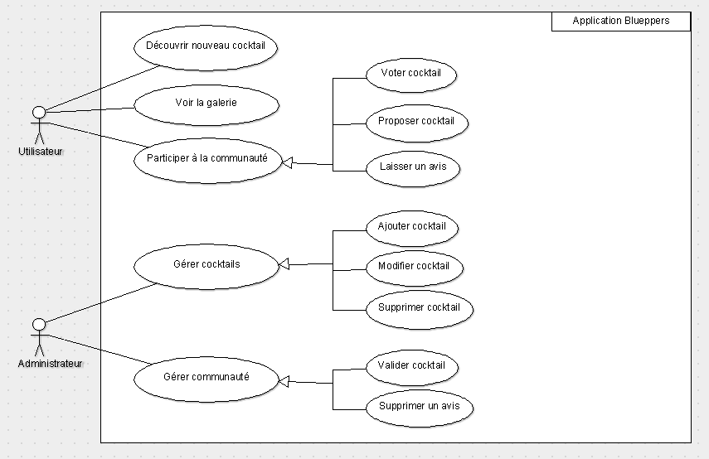
Diagramme des cas d'utilisation

Slide 7






Spécifications
Application multi plateforme
Langage : html 5, css, JavaScript, SQL, PHP
Outils de développement :
Outils de gestion de projet : ,
Partage de fichiers :
Outils de gestion de code : ,

Slide 8
Planification prévisionnelle S2
Tâches | Dates début | Temps aloué (en semaines)
Rélexion sur le projet | 25/03/2019 | 1
Cas d'utilisation | 01/04/2019 | 1
Scénario et maquettage | 11/04/2019 | 2+
Diagramme de séquence | 15/04/2019 | 1
Diagramme de classe | 15/04/2019 | 2
Etat transition | 22/04/2019 | 1
Recap cahier des charges | 29/04/2019 | 1
Redaction compte rendu | 06/05/2019 | 1
Vérification livrables | 13/05/2019 | 1
WBS S3 - S4 | 13/05/2019 | 1
Planification S3 - S4 | 13/05/2019 | 1

